Slide 1


Gestion de Pharmacie 🏥
Inventaire des médicaments💊
Suivi des dates de péremption Alertes & Point financier 📊
Membres:
AFFOGBOLO Mérite
AFOUTOU Luc
AÏNADOU Mondoukpè
LITCHEOU Princesse

Slide 2
Introduction
I – Document de Spécifications Fonctionnelles
Diagramme de cas d’utilisation
Description textuelle des cas complexes
II – Document d’Architecture Technique
Diagramme de classes (UML)
MLDR (Schéma relationnel)
Dictionnaire des données
Conclusion

Slide 3
INTRODUCTION

Slide 4
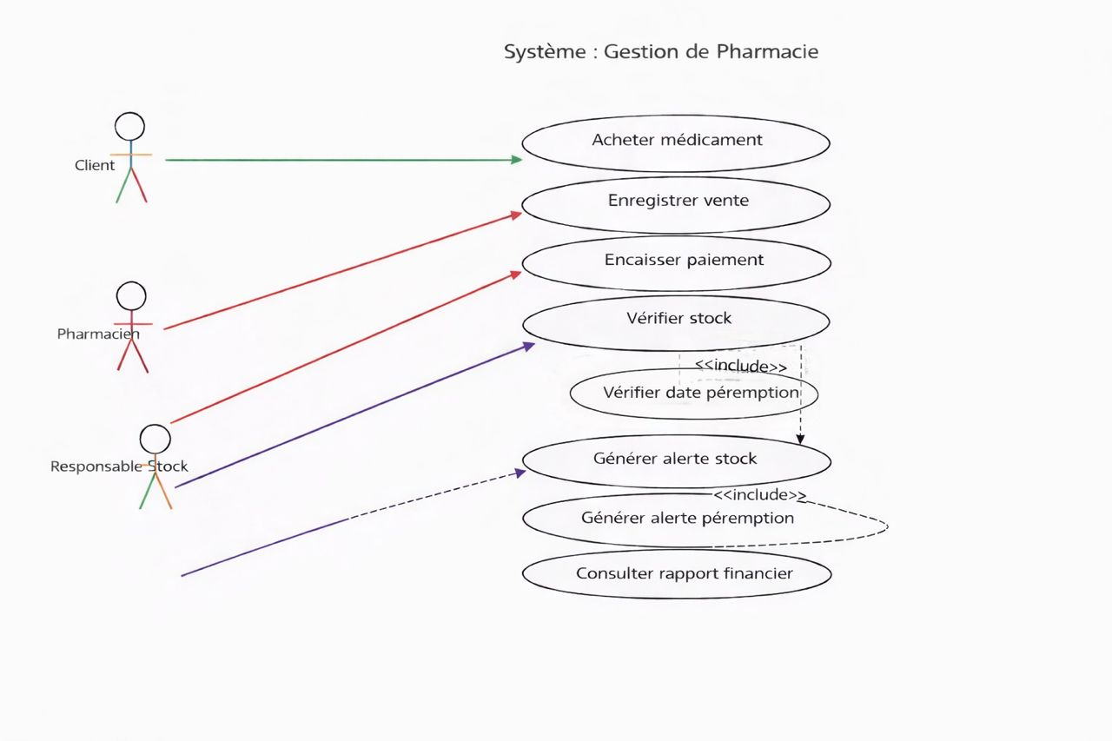
DIAGRAMME DE CAS D'UTILISATION de GESTION de PHARMACIE

Slide 5
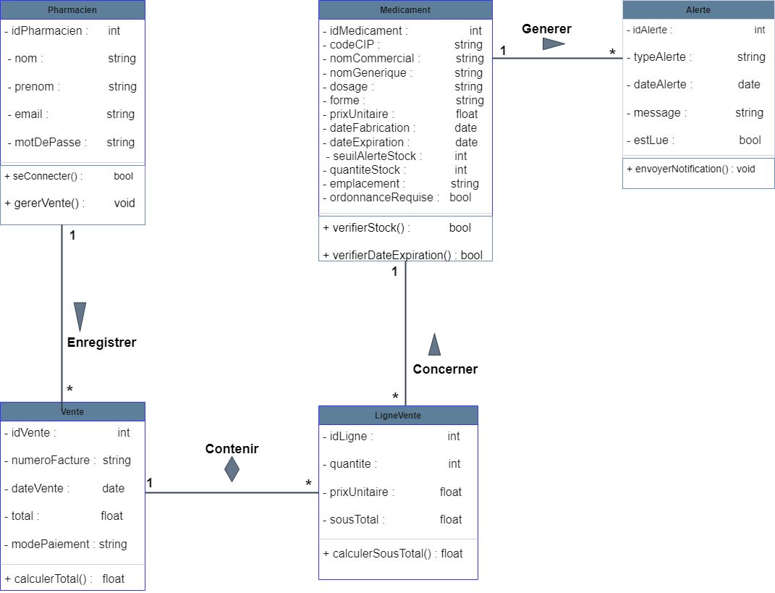
DIAGRAMME DE CAS des CLASSES de
la Gestion de Pharmacie

Slide 6
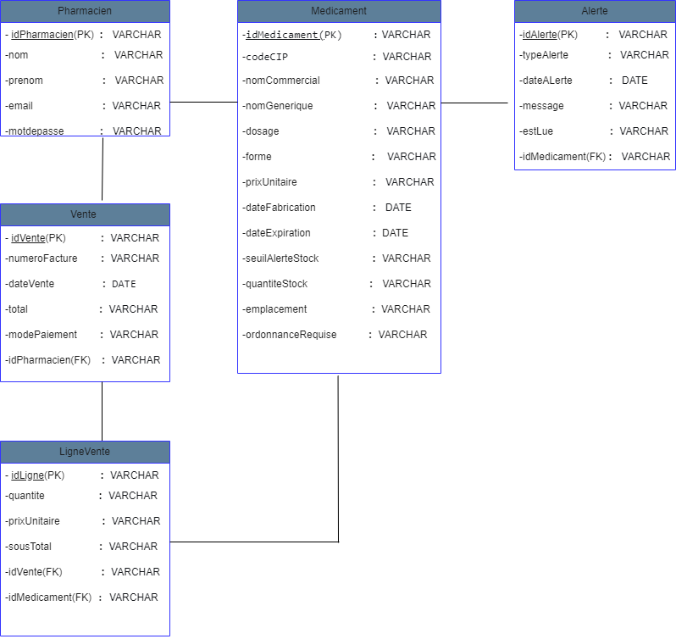
MLDR de Gestion de Pharmacie

Slide 7
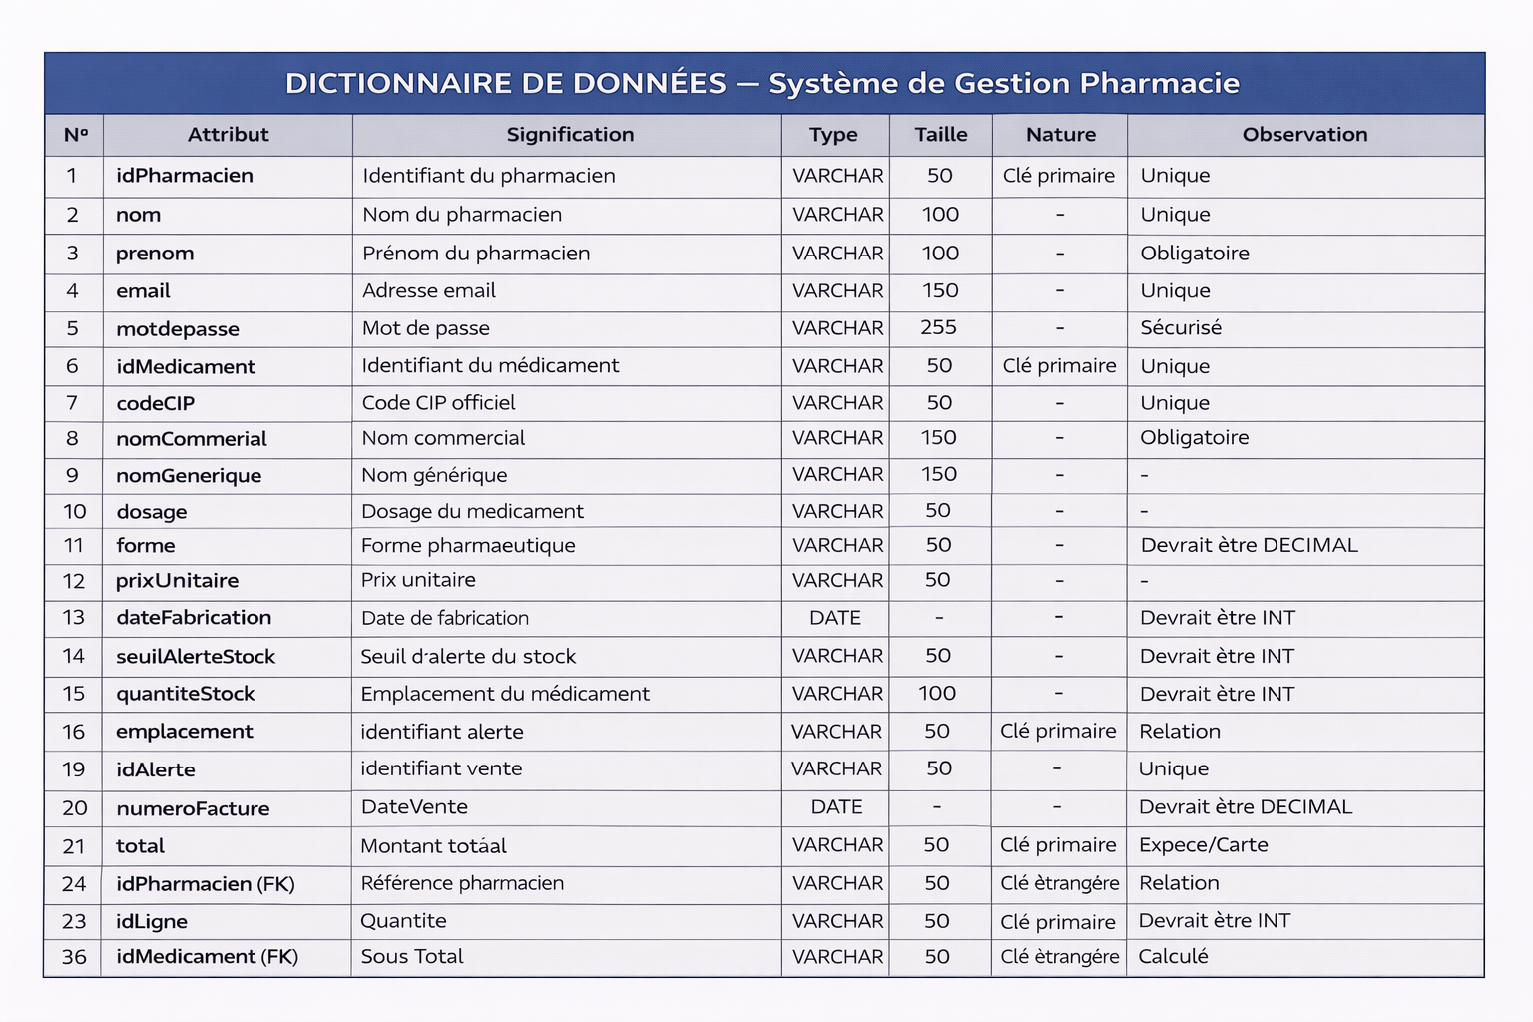

Slide 8
CONCLUSION

